Slide 1

Разработка СЕРВИСА С ПРИМЕНЕНИЕМ МУЛЬТИМОДАЛЬНОЙ МОДЕЛИ LLM (Omnifusion 1.1, lama 3.2)
Представляет:
Чекмарев Артем Алексеевич
Масленников Дмитрий Леонидович

Slide 2
Знакомство
Реализация
Результаты

Slide 3
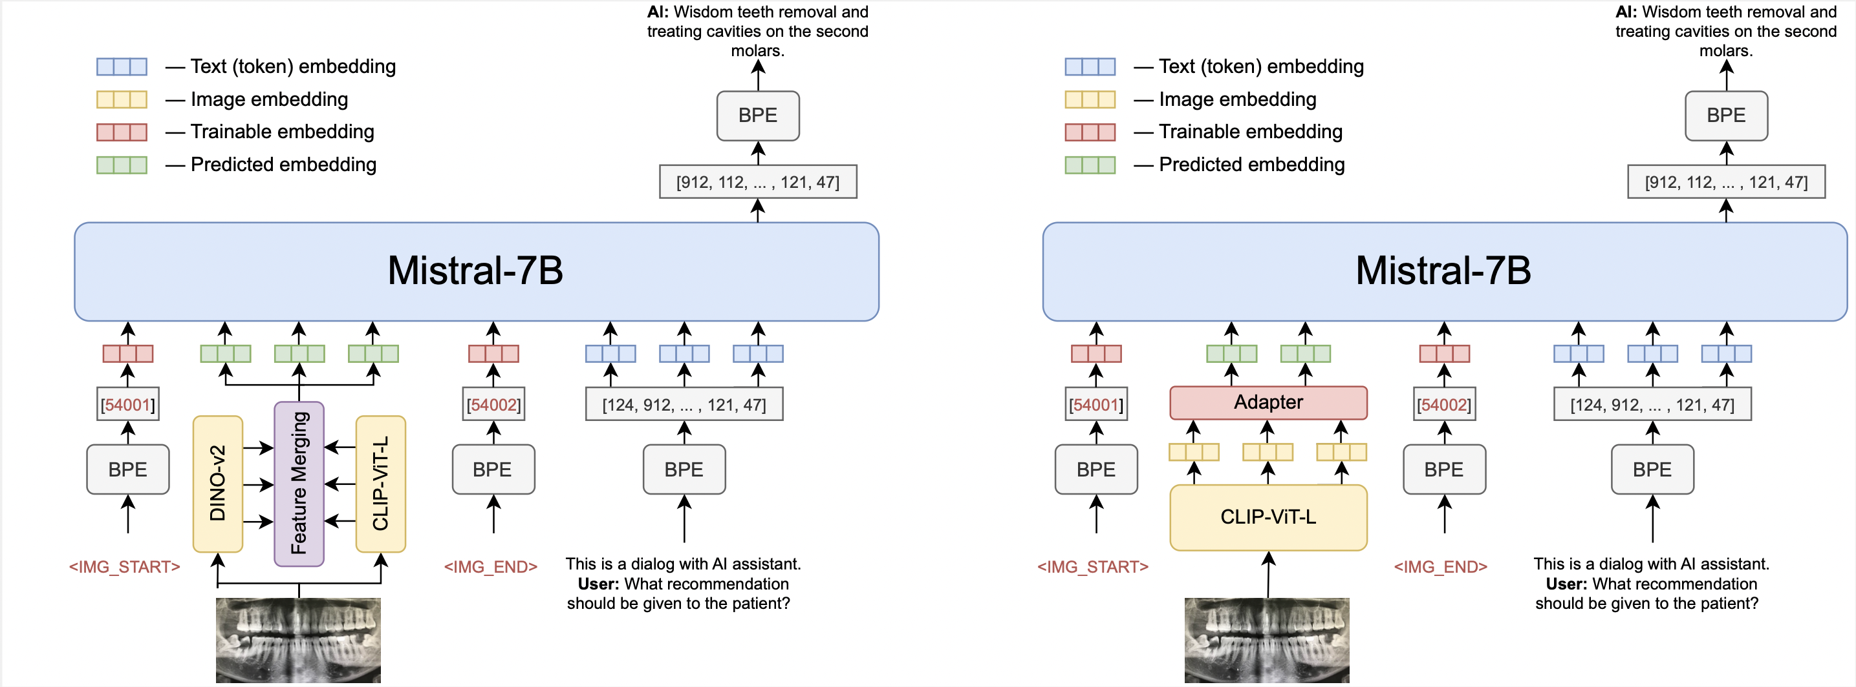
Знакомство с мультимодальными моделями
MM LLM Omnifusion 1.1 — это мультимодальная большая языковая модель (MM LLM), способная обрабатывать и анализировать текст и изображения. Разработана для высокоточной интерпретации и генерации мультимодальных данных.

Slide 4
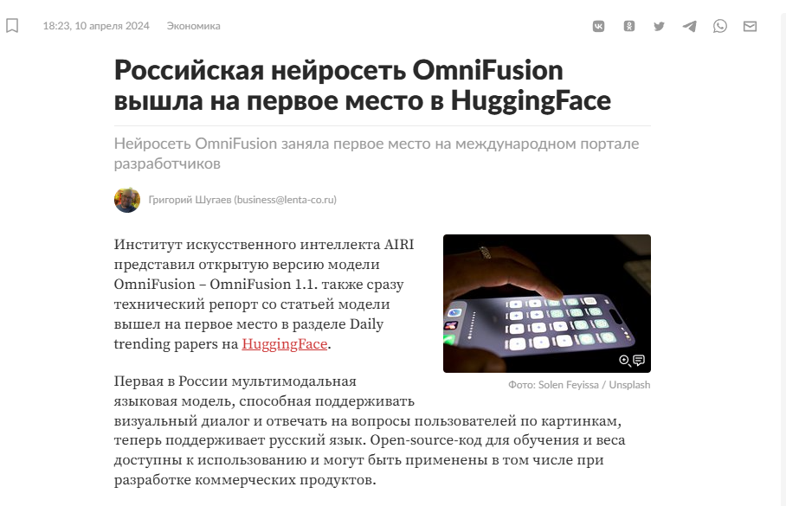
Знакомство с мультимодальными моделями
✔ Высокая точность мультимодального анализа
✔ Гибкость в обработке различных типов данных
✔Оптимизированная архитектура для ускоренного обучения и вывода
✔ Поддержка нескольких языков
✔Возможность интеграции с различными API и сервисами
✔ Улучшенная производительность на специализированных задачах
✔Способность обрабатывать сложные контекстуальные зависимости
✔Повышенная энергоэффективность по сравнению с предыдущими версиями

Slide 5
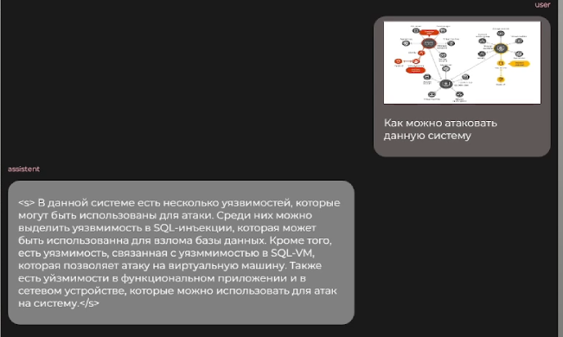
Знакомство с мультимодальными моделями
✖ Высокие требования к вычислительным ресурсам
✖ Необходимость регулярного обновления модели для повышения точности

Slide 6
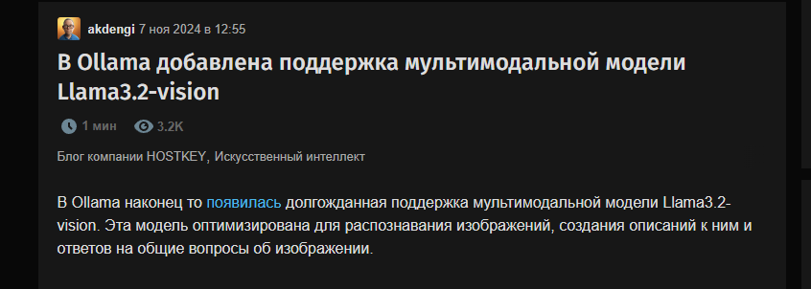
Знакомство с мультимодальными моделями
Коллекция Llama 3.2-Vision мультимодальных больших языковых моделей (LLM) — это набор генеративных моделей для обработки изображений размером 11 и 90 миллиардов параметров.

Slide 7

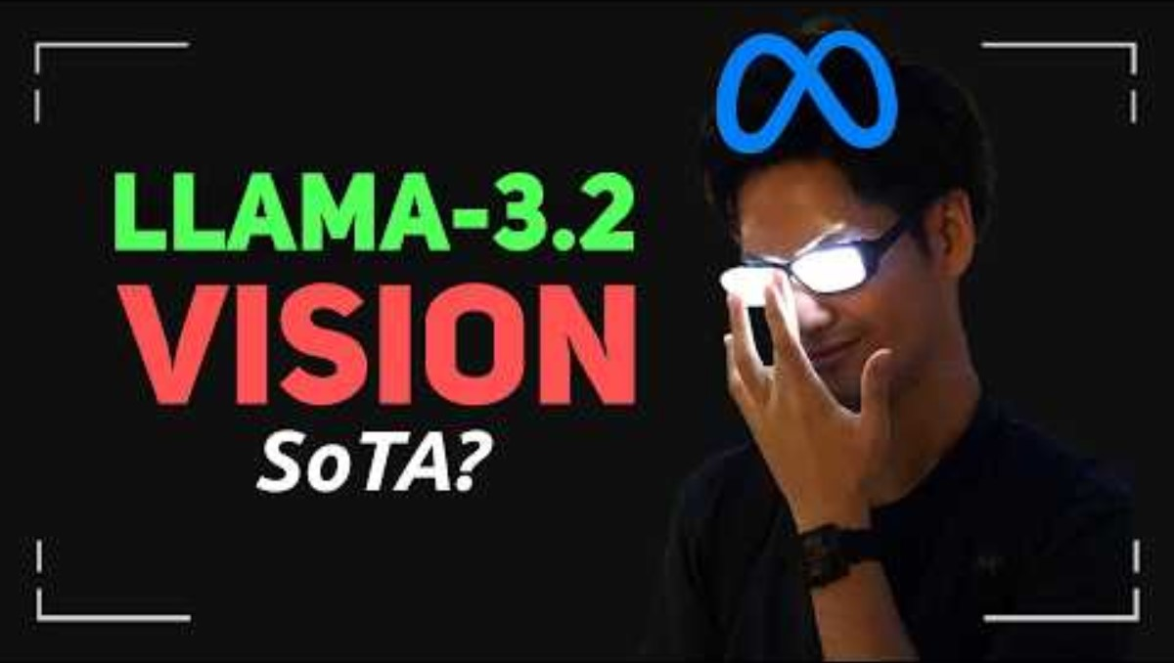
Цифровые средства коммуникации

Slide 8






Реализация
Обработка изображения
Обработка текста
Параметры генерации
Автотюнер
Квантизация
Docker-контейнер

Slide 9
Обработка изображения и текста

Slide 10
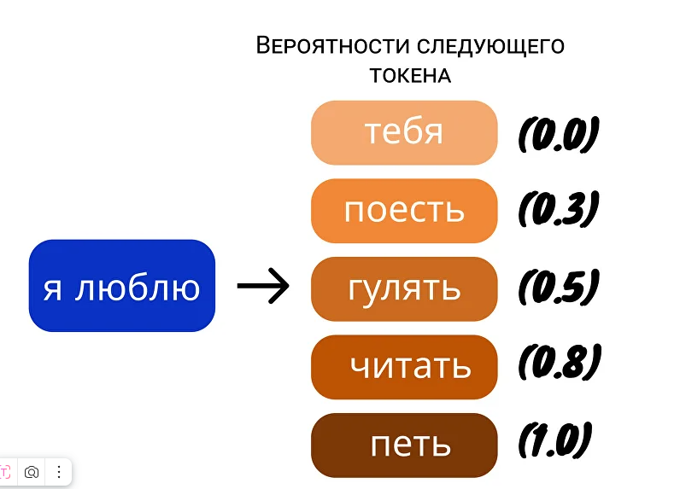
Параметры генерации
max_new_tokens - указывает максимальное количество новых токенов, которые будут сгенерированны моделью num_beams - количество лучей для поиска, при значении больше единицы - модель генерирует несколько последовательностей и выбирает наиболее вероятную num_return_sequences - количество возвращаемых последовательностей, не может превышать количество лучей для поиска do_sample - в значении true возникают неправильные буквы в словах

Slide 11
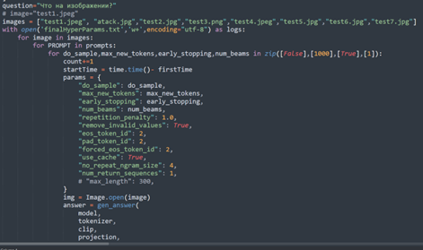
Автотюнер
max_new_tokens - указывает максимальное количество новых токенов, которые будут сгенерированны моделью num_beams - количество лучей для поиска, при значении больше единицы - модель генерирует несколько последовательностей и выбирает наиболее вероятную num_return_sequences - количество возвращаемых последовательностей, не может превышать количество лучей для поиска do_sample - в значении true возникают неправильные буквы в словах
Программный код автотюнера

Slide 12
Квантизация
Как происходит квантизация? Квантование текстовой части модели Omnifusion проводится для уменьшения потребления памяти и ускорения вычислений. Один из наиболее популярных подходов — перевод весов модели из BF16 в QINT8.
Загрузка модели в формате BF16
Использование метода квантизации
Преобразование весов модели
Оптимизация слоев
Тестирование производительности

Slide 13
Результаты

Slide 14
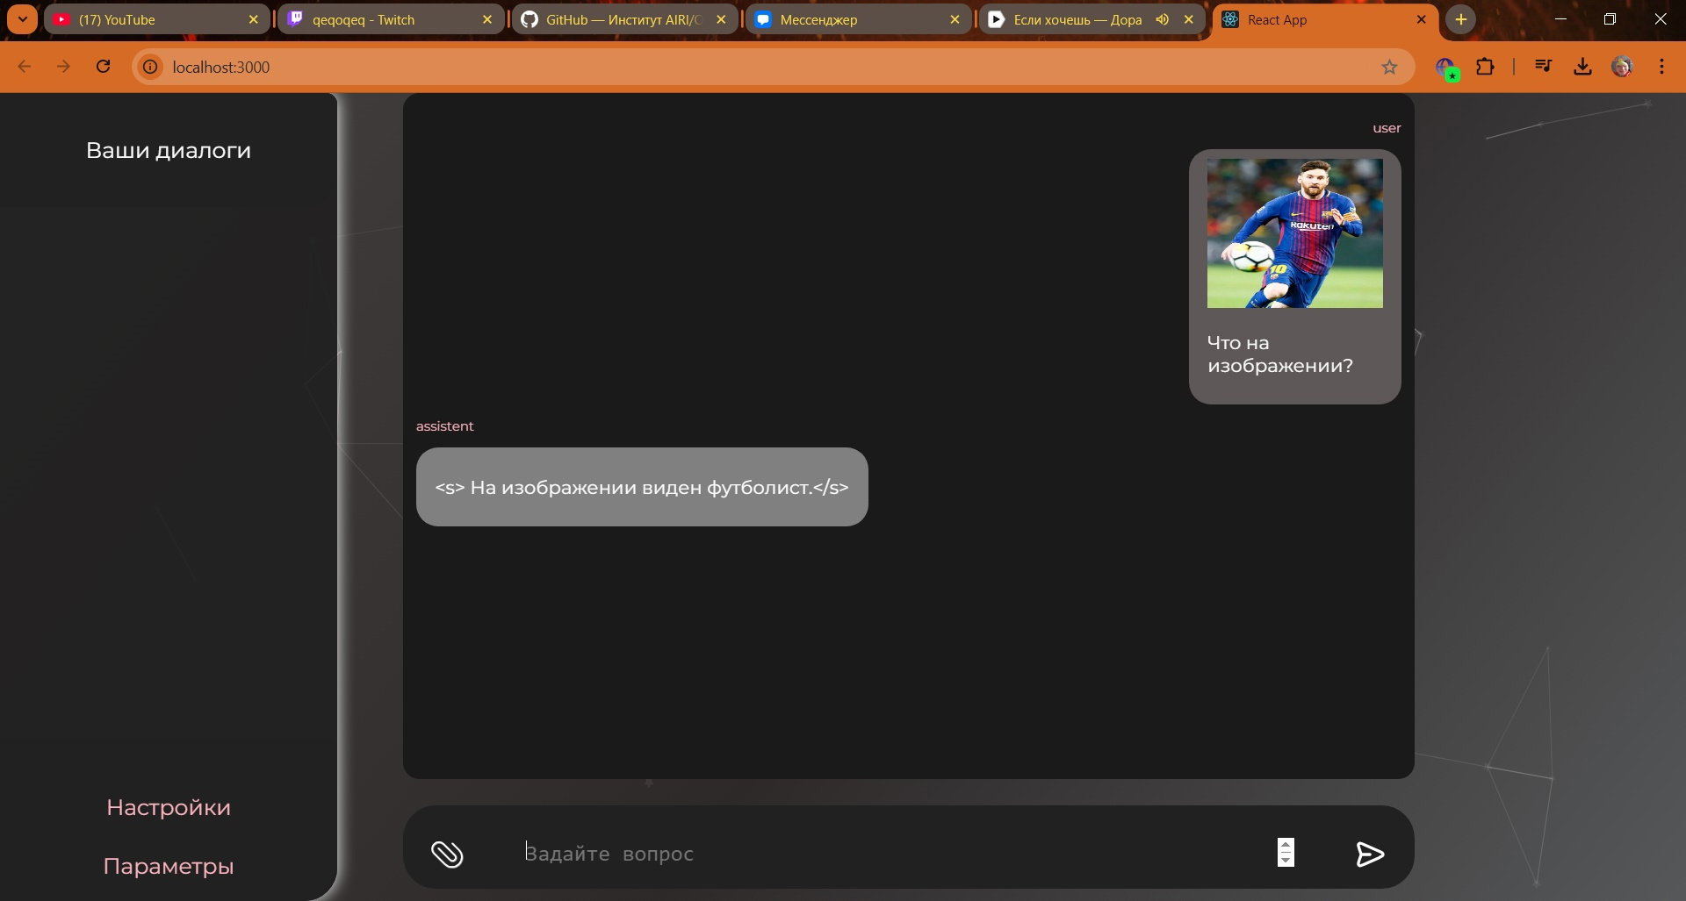
Результаты

Slide 15
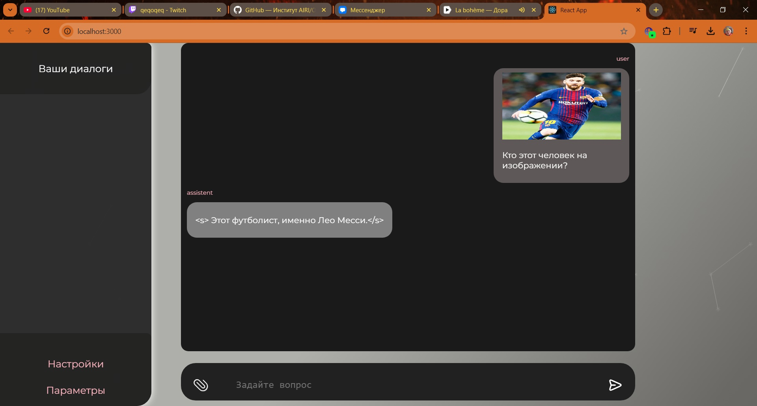
Результаты

Slide 16
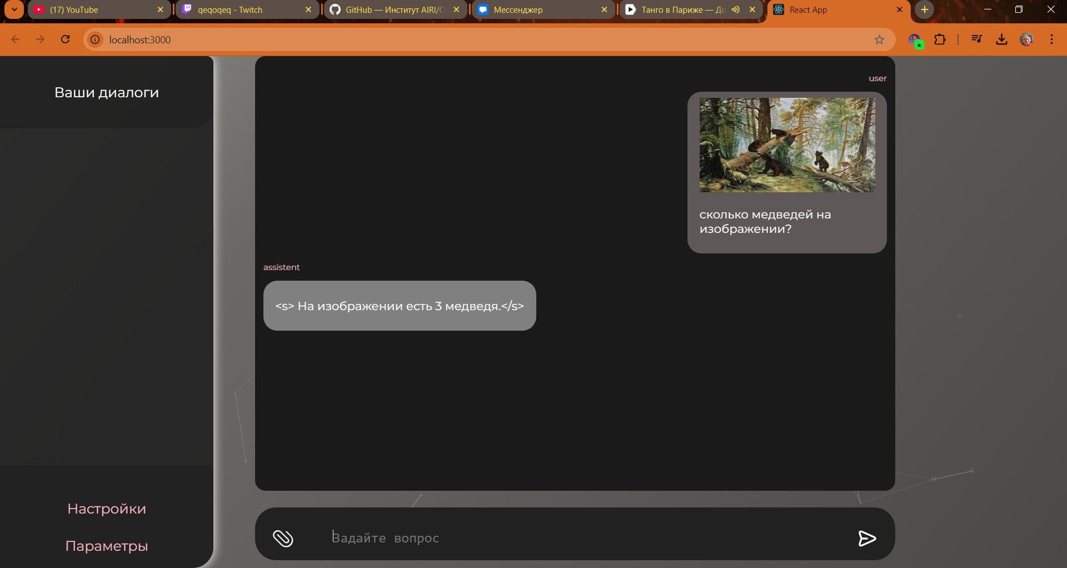
Результаты

Slide 17
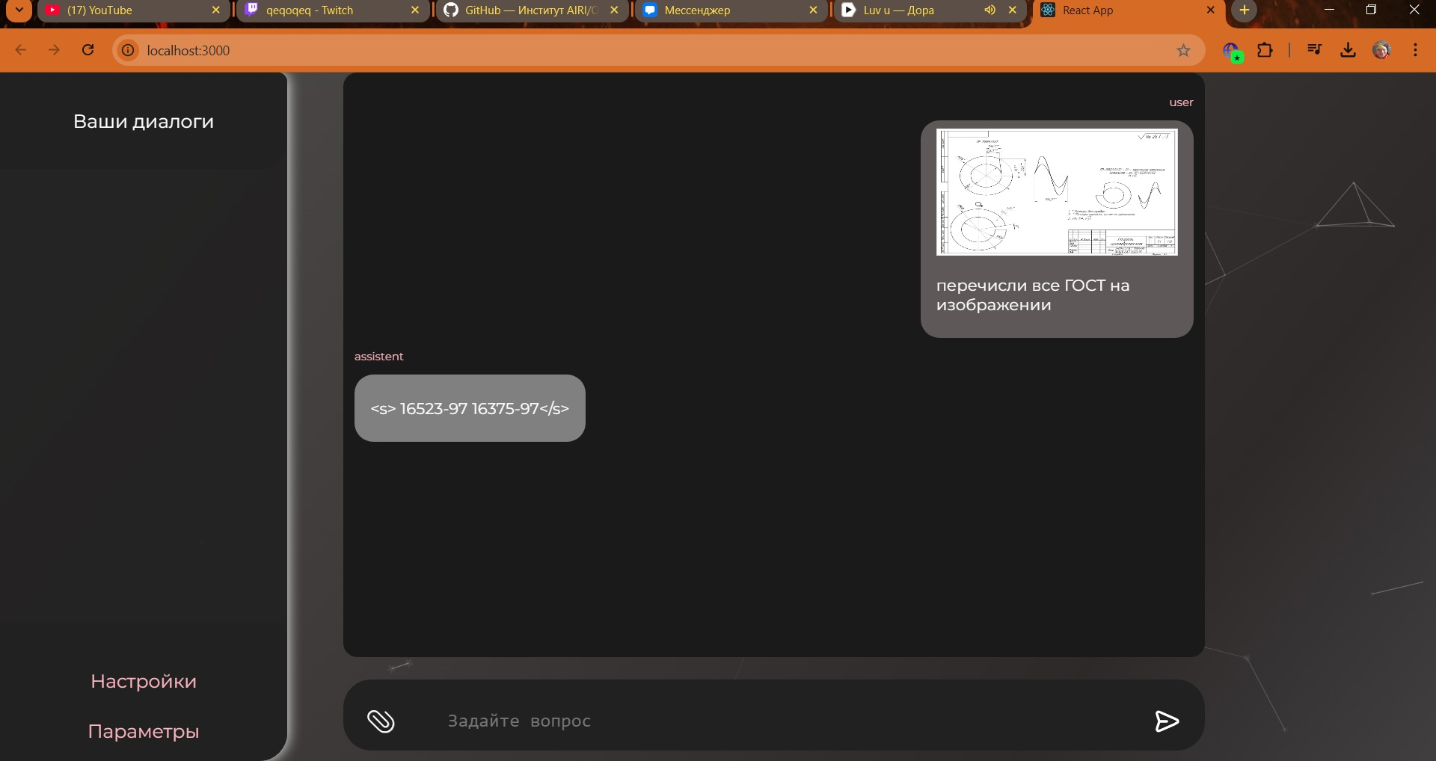
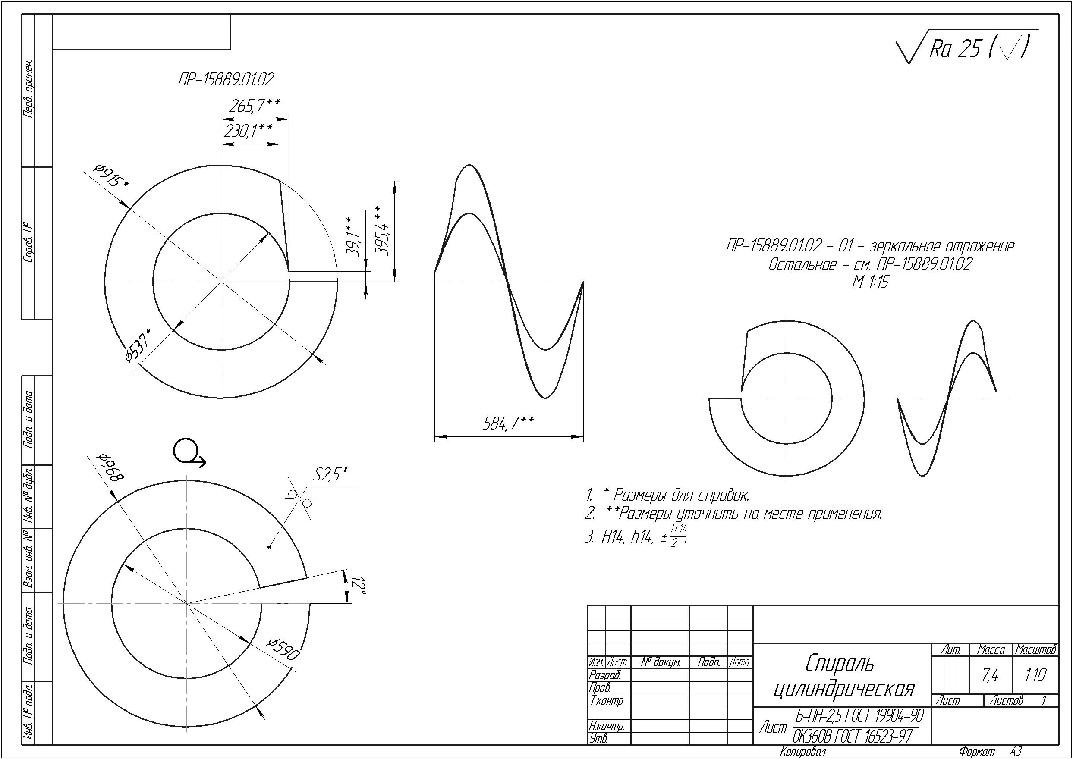
Результаты
1 из 2 ГОСТ определен

Slide 18
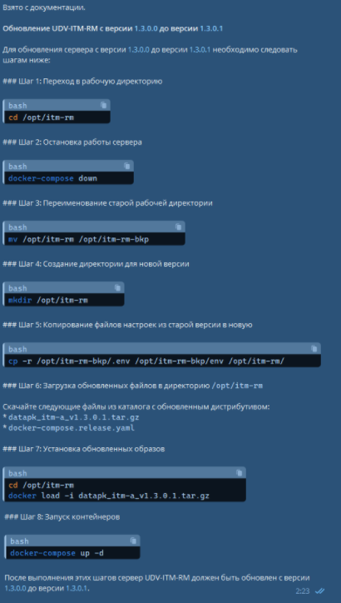
Результаты
Вопрос модели: Как обновить UDV-ITM-RM с версии 1.3.0.0 до версии 1.3.0.1?

Slide 19
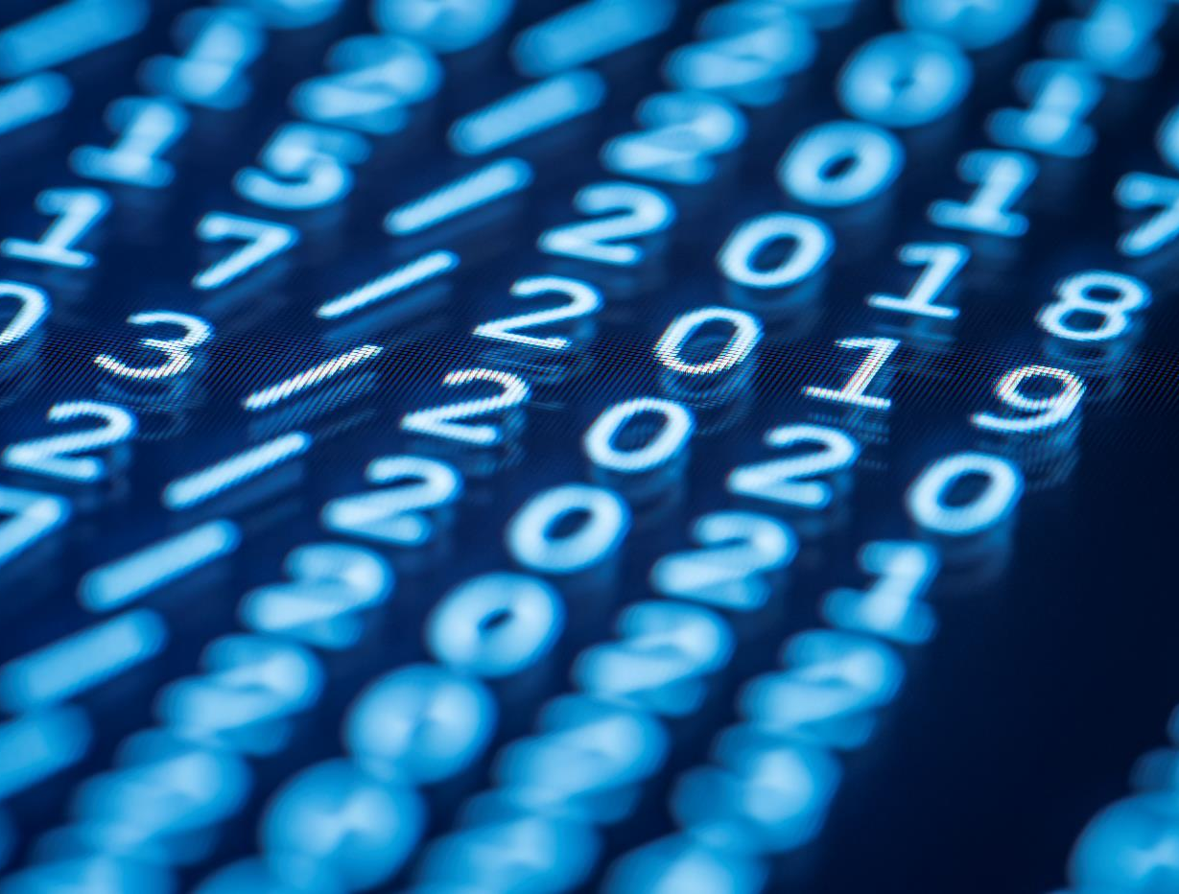
Спасибо за внимание!

